Slide 1
Opere D'arte
Diagramma ER

Slide 2
Realtà da modellare
Si vuole organizzare un database che archivi le opere d'arte presenti nei musei italiani. Tali opere sono identificate tramite un codice identificativo, il titolo ed il valore commerciale. Il database vuole gestire anche un'anagrafica degli artisti che sono esposti nei musei italiani ed un'anagrafica delle citta italiane viste sia come sede dei musei stessi, sia come luogo di nascita degli artisti.

Slide 3
Entità
Opera
Artista
Città
Museo

Slide 4
Attributi Opera
Codice
Titolo
ValoreCommerciale

Slide 5
Attributi Artista
CodiceFiscale
Nome
Cognome

Slide 6
Attributi Città
CAP
Nome

Slide 7
Attributi Museo
Codice
Nome
Indirizzo

Slide 8
Entità + Attributi
Opera
Codice
Titolo
Artista
CodiceFiscale
Nome
Città
CAP
Nome
Museo
Codice
Nome
ValoreCommerciale
Cognome
Indirizzo

Slide 9
Associazioni
Opera - Museo
Un'opera deve essere esposta in un solo museo ed un museo può avere più opere esposte
Museo - Città
Un museo è situato in una sola città e una città può avere più musei
Artista - Città
Un artista deve essere nato in una città e una città può avere dato i natali a più artisti
Artista – Opera
Un artista ha dipinto una o più opere ed un'opera deve essere stata dipinta da un solo artista

Slide 10
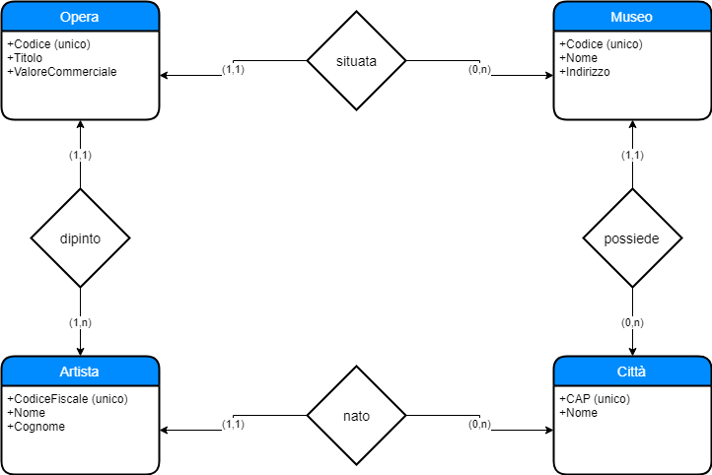

Slide 11
Schema logico
Opera(Codice, Titolo, Valore Commerciale, Codice Fiscale, Codice Museo)
Museo(Codice, Nome, Indirizzo, CAP)
Città(CAP, Nome)
Artista(Codice Fiscale, Nome, Cognome, CAP)

